Slide 1



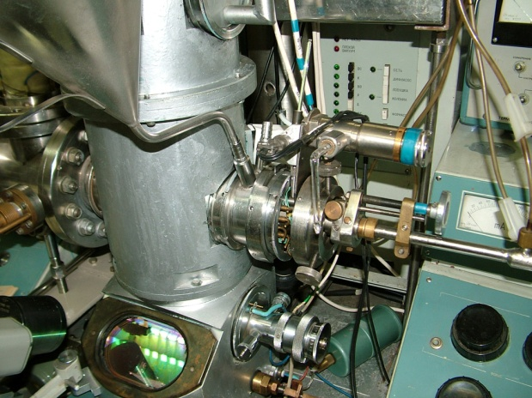
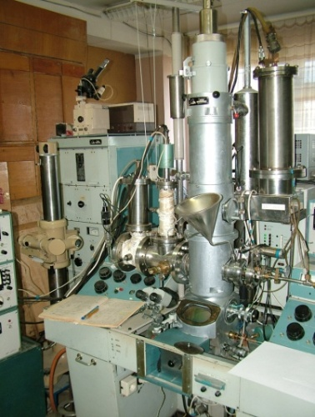
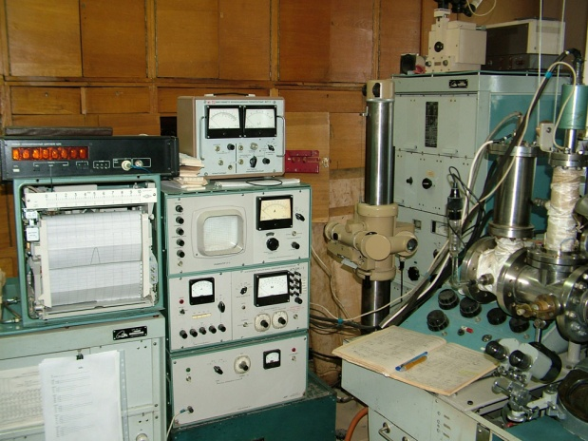
Применение теоретических и экспериментальных структурных методов исследования для определения строения макрогетероциклических соединений
Жабанов Ю.А.
ИВАНОВСКИЙ ГОСУДАРСТВЕННЫЙ
ХИМИКО-ТЕХНОЛОГИЧЕСКИЙ
УНИВЕРСИТЕТ

Slide 2
Газовая электронография
Масс-спектрометрия
Квантовая химия

Slide 3
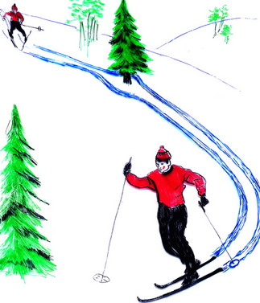
Дифракция
Распределение интенсивности рассеянных частиц.
Пучок частиц.
Атомы
Детектор.
Квантовый слалом.

Slide 4
Электронографический /
масс-спектрометрический эксперимент
Входное отверстие
Пучок быстрых электронов
m₂
m₁
Нагревание
Дифракционная картина
Коллектор ионов

Slide 5
Схема комплекса электронограф/масс-спектрометр
геттеро-ионный насос
электронограф
масс-анализатор
эффузионная ячейка
ионный источник

Slide 6

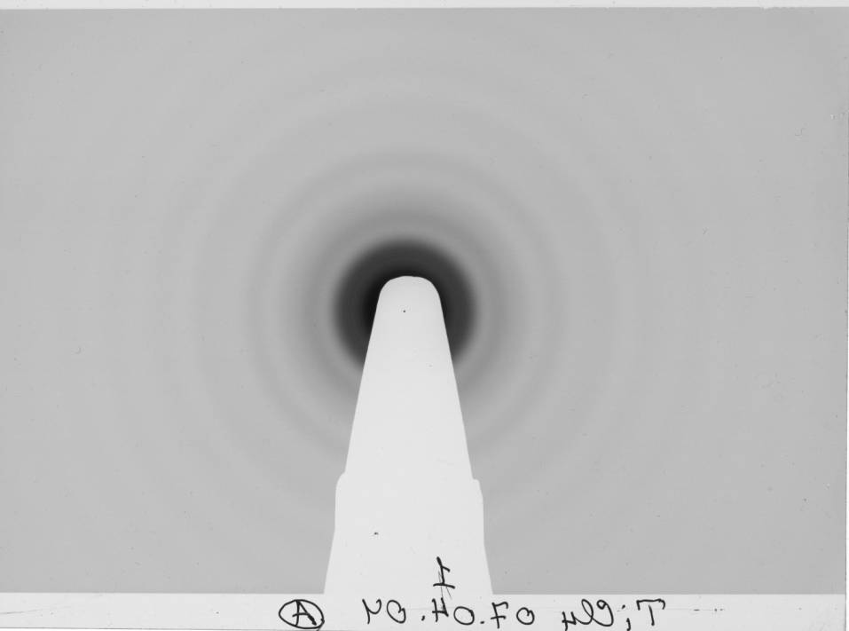
Газовая электронография
Электронограмма паров
Ti Cl₄
Комплекс аппаратуры ЭМР-100/АПДМ-1
Лаборатории молекулярных параметров ИГХТУ

Slide 7
Структурный анализ
Функция: Q
Аргументы: r_{ij} и l_{ij}

Slide 8
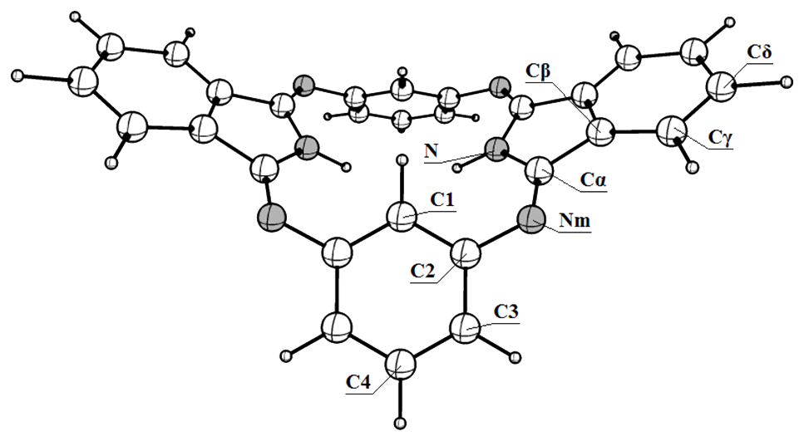

Slide 9
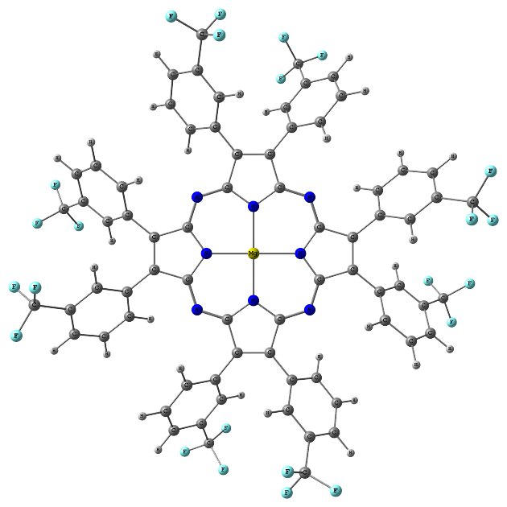
Окта(трифторметилфенил)порфиразин магния
Yuriy A. Zhabanov, Alexander V. Zakharov, Nina I. Giricheva, Sergey A. Shlykov, Oscar I. Koifman, Georgiy V. Girichev. // Journal of Molecular Structure 1092 (2015) p. 104–112

Slide 10
Синхронный электронографический масс-спектрометрический эксперимент

Slide 11
Эффузионный метод Кнудсена с масс-спектрометрическим контролем состава пара
Масс-спектрометр МИ -1201: Диапазон масс: 2 – 3200 Да
Температура 20 – 800 ºC
Эффузионные ячейки S_{evap}/S_{orif} = 1000

Slide 12
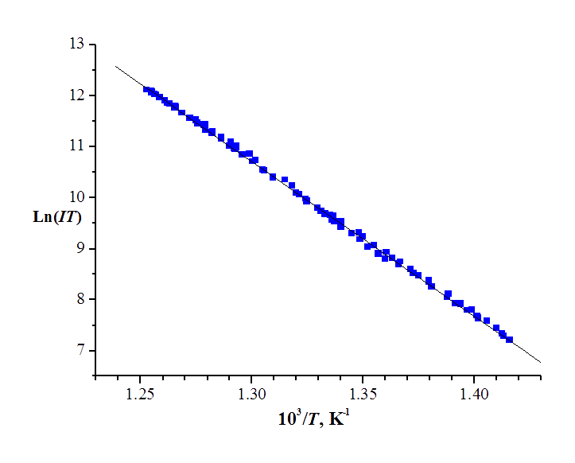
Расчет энтальпии сублимации по второму закону термодинамики
Уравнение изобары реакции
В небольшом интервале температур допустим, что энтальпия не зависит от температуры (ΔС_{Р} = 0)

Slide 13
Температурные зависимости интенсивностей молекулярных ионов
469–531 К
Δ H_{s}=191(2) kJ/mol
464–525 К
Δ H_{s}=189(3) kJ/mol
486–516 К
Δ H_{s}=214(5) kJ/mol
441–481 К
Δ H_{s}=178(4) kJ/mol

Slide 14
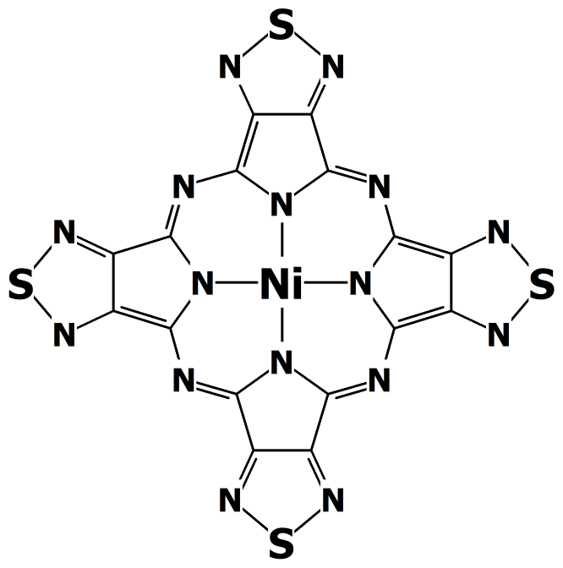
Масс-спектры комплекса 1,2,5-тиадиазоланнелированного порфиразина с никелелем

Slide 15
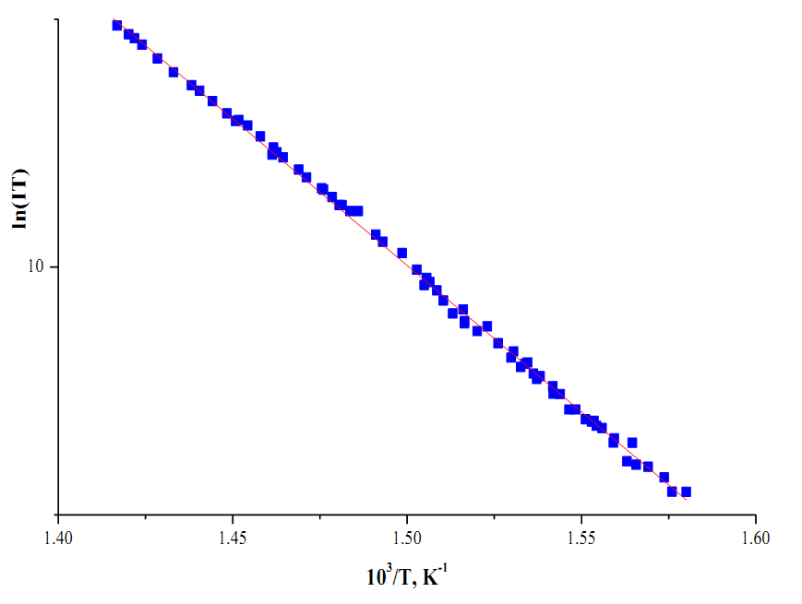
Температурная зависимость интенсивности молекулярного иона для NiTTDPz
Масс-спектрометр: МИ-1201
Температурный интервал: 632-717 К
Δ H_{s}=246(2) кДж/моль

Slide 16
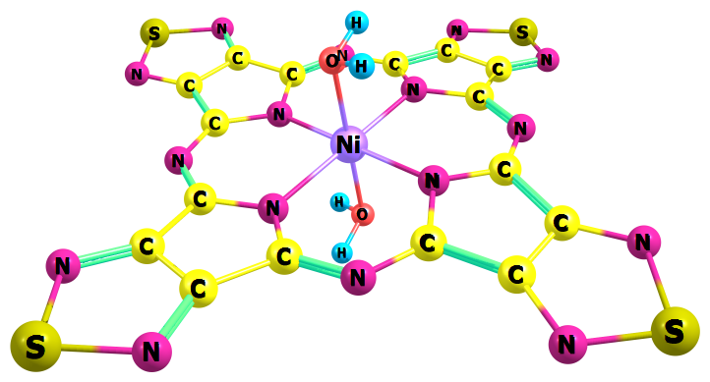
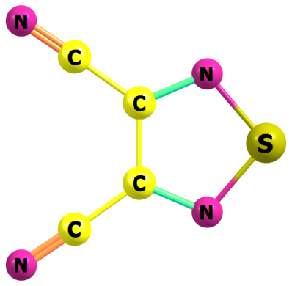

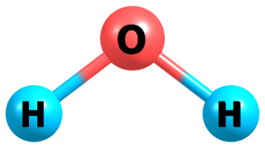


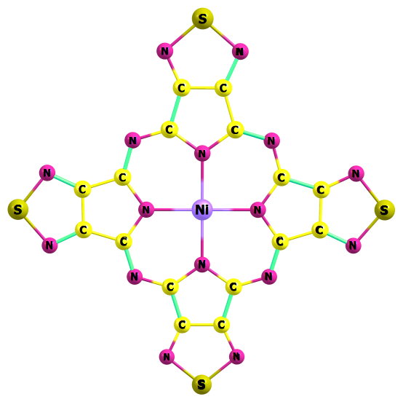
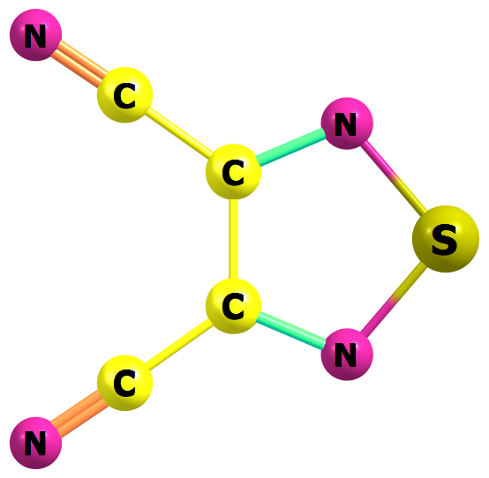


4
+
+
2
DFT/B3LYP/pcseg-2
4
+

Slide 17
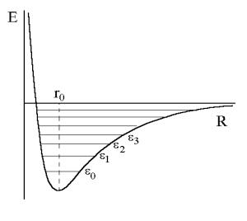
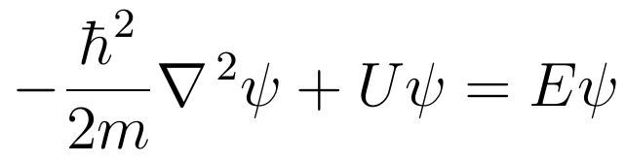
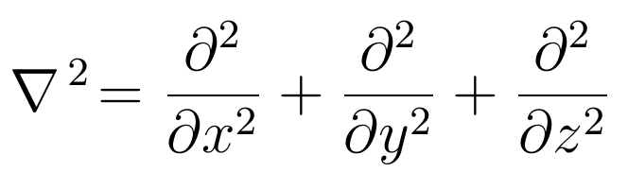
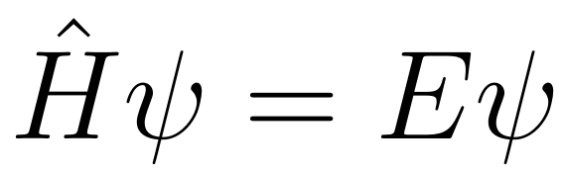
Квантовая химия

Slide 18
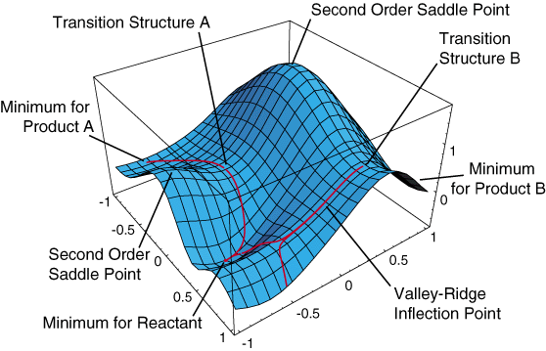

Slide 19
Постулаты
Приближение Борна-Оппенгеймера
Поверхность потен-циальной энергии (ППЭ)
Электронное уравнение Шредингера (ĤΨ=EΨ)
Приближенное решение
Точное решение
Равновесные параметры;
Энергии изомеризации;
барьеры перегруппировок;
переходные состояния;
колебательные и вибронные уровни и т.д.
Набор различ-ных методов
Атом H
Атомная орбиталь (АО)
H₂⁺
Молеку-лярная орбиталь (МО)

Slide 20
Методы квантовой химии
Полуэмпири-ческие методы
DFT
HF & MCSCF
SR
MR
GGA
LDA
LSDA
CNDO
INDO
Теория возмущений (PT)
NDDO
Конфигурационное взаимодействие (CI)
Связанных кластеров (CC)

Slide 21
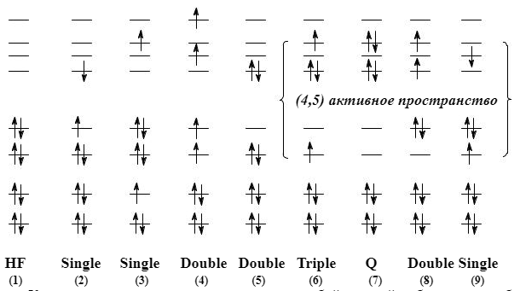

Slide 22

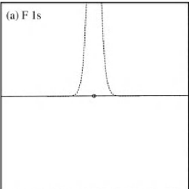
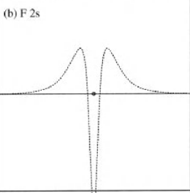
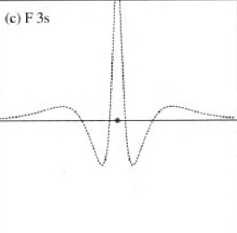
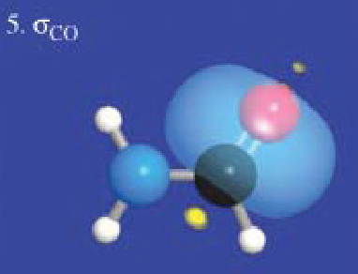
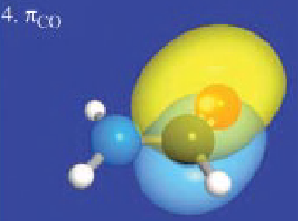
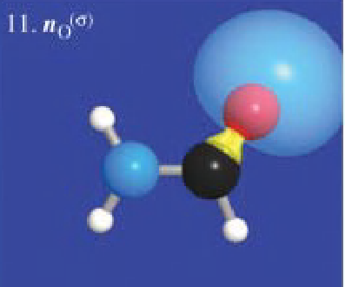
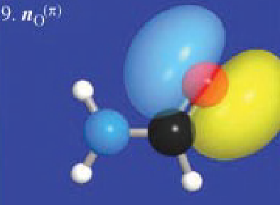
Метод натуральных атомных орбиталей (NAO) и натуральных связевых орбиталей (NBO)
Преобразование AO → NAO
Минимальный базис NAO + максимальная заселен-ность. NAO – взаимно-ортогональные. S=I;
Вейнхолд Ф.
1941 г.
NBO – модель Льюиса – локализованные связи. Остовные орбитали, неподеленные пары, связывающие и разрыхляющие орбитали.
F. Weinhold, C. R. Landis Discovering Chemistry With Natural Bond Orbitals, 2012 Wiley & Sons, Inc., Hoboken, New Jersey, 344 p.

Slide 23
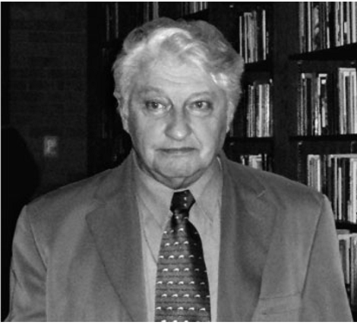
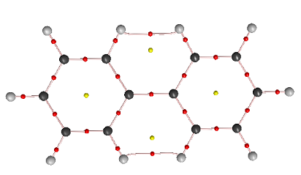
Квантовая теория атомов в молекуле (QTAIM)
Электронная плотность: ρ = f(x,y,z)
Вектор градиента ρ:
Бейдер Р.
1931-2012 гг.
Гессиан ρ:
Критические точки ( ):(r ,s), r – ранг (# λ_{i}≠0), s – сигнатура Σsgn(λ_{i})
(3,-3) – ядерный аттрактор (NACP)
(3,-1) – связевая критическая точка (BCP)
(3,+1) – циклическая критическая точка (RCP)
(3,+3) – полостная критическая точка (СCP)

Slide 24
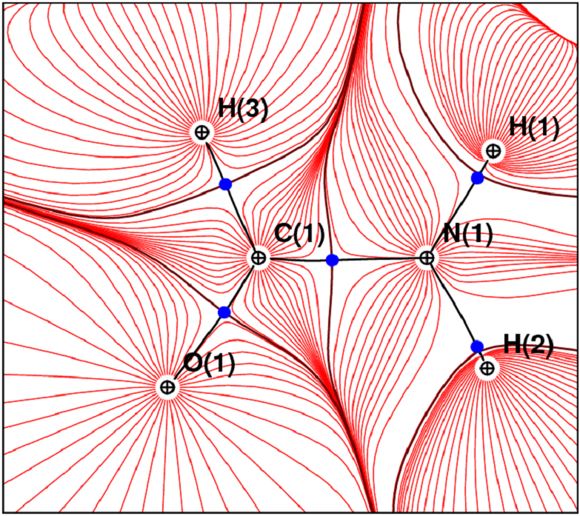
Характеристики химической связи в QTAIM:
наличие BCP (3,-1);
значение ρ в BCP;
элиптичность связи ε=λ₁/λ₂-1
значение лапласиана ∇²ρ (< 0 – ковалентная; > 0 – ионная или ван-дер-ваальсова)
индекс электронной делокализации [δ(A,B)] – величина электронной плотности, обобществленная парой атомов – порядок связи
Характеристики атома в QTAIM:
атомный бассейн (Ω);
заряд атома q_{A}(Ω)
энергия атома E_{A}(Ω);
мультипольные электрические моменты атома;
Поле градиента ∇ρ

Slide 25
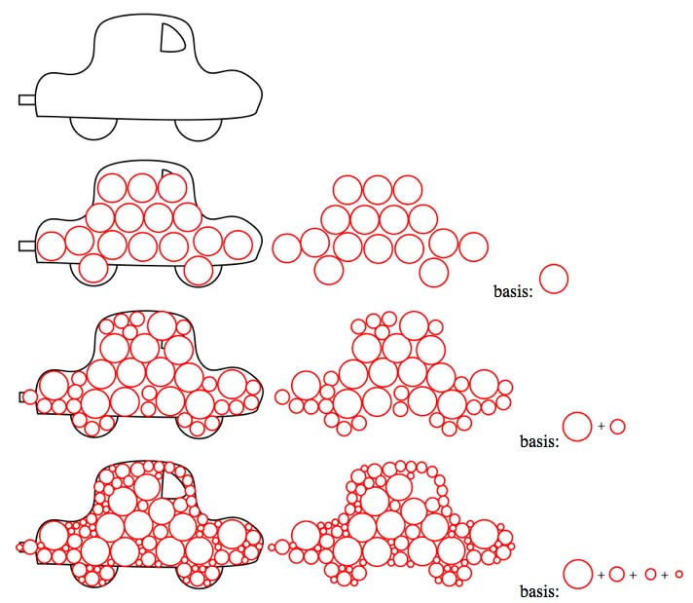
Базисные наборы

Slide 26
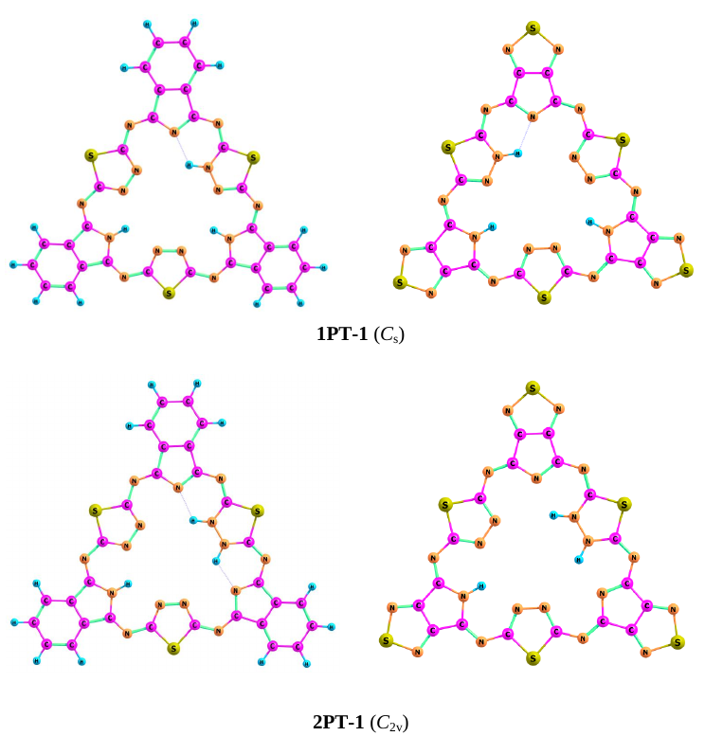
Перенос протона внутри координационной полости

Slide 27
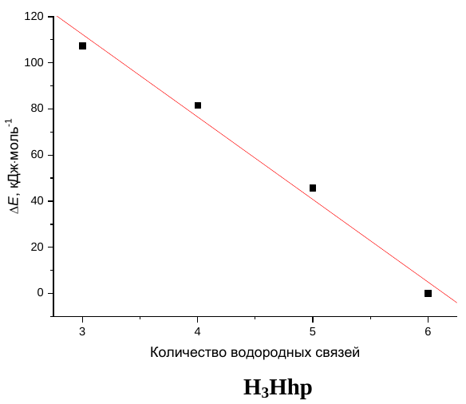
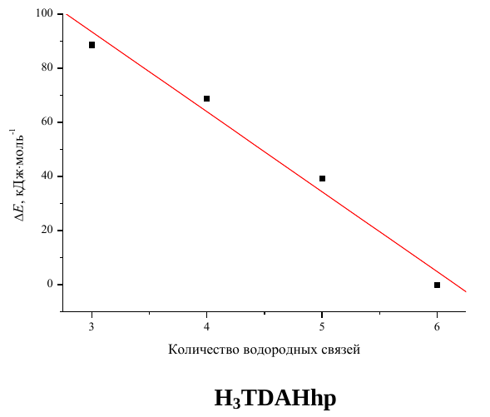
Относительные энергии таутомеров молекул H₃Hhp и H₃TDAHhp, образованных переносом протонов внутри координационной полости (энергия молекул с симметрией D_{3h} принята равной 0).
Таутомер | Энергия, кДж∙моль⁻¹
 | H₃Hhp | H₃TDAHhp
1PT-1 | 45.7 | 39.2
2PT-1 | 97.9 | 129.3
2PT-3 | 81.5 | 68.8
2PT-7 | 97.9 | 85.4
3PT-1 | 107.4 | 88.7
3PT-4 | 182.1 | 164.5

Slide 28
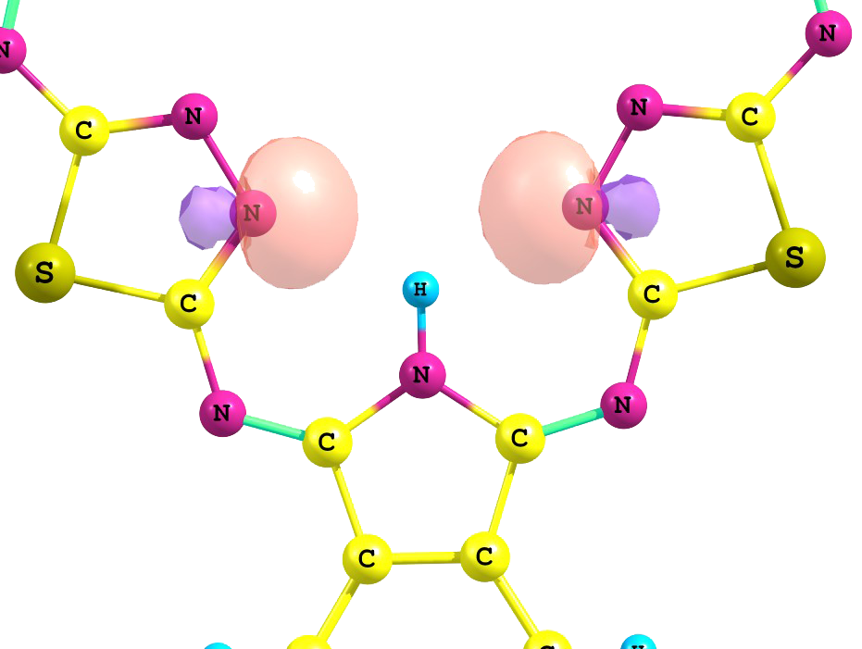
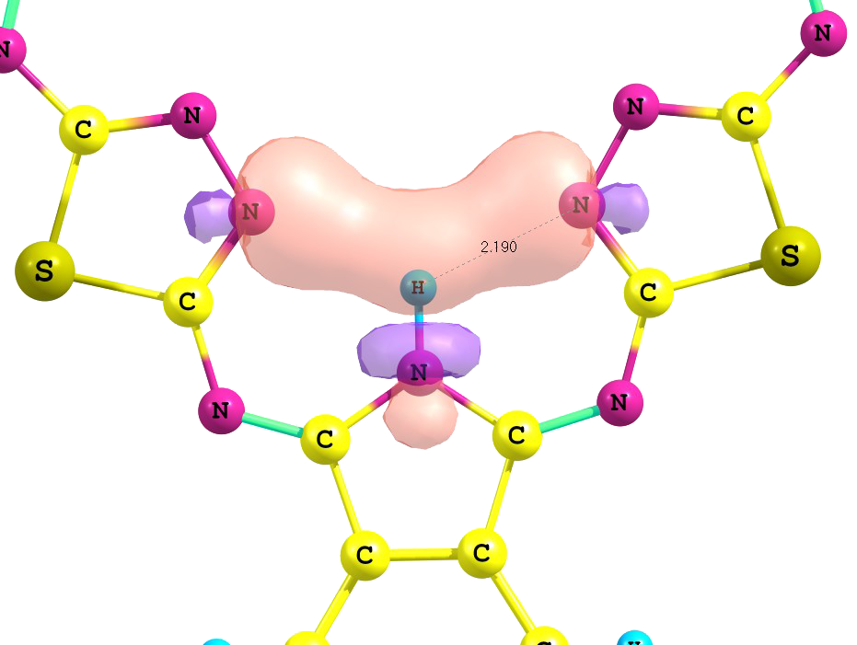
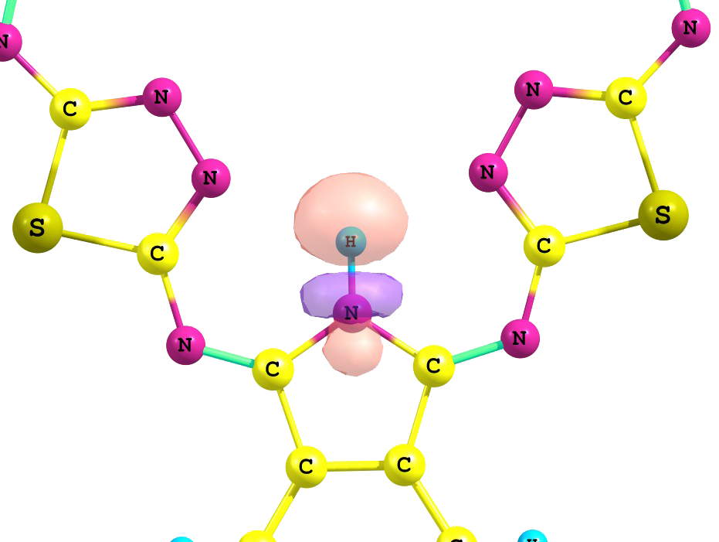
NBO-анализ (B3LYP/cc-pVTZ)
Схема образования ВМВС в основном таутомере
lp (N)
+
σ* (N-H)
Межъядерные расстояния в Å
Notes:
Для проверки наличия ВМВС был проведен NBO-анализ, На слайде представлен фрагмент молекулы самого низколежащего таутомера, Исходя из NBO-анализа, неподеленные пары на атомах азота в тиадиазольных циклах взаимодействуют с сигма-разрыхляющей N-H орбиталью с образованием ВМВС,

Slide 29
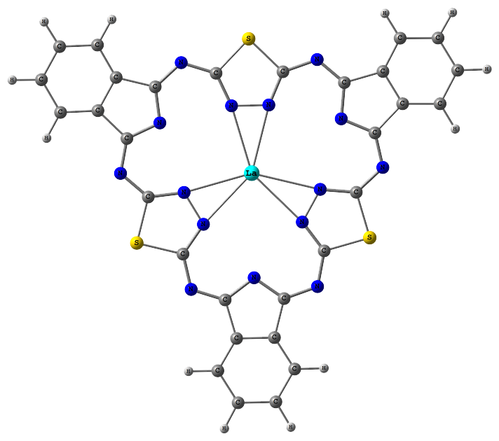
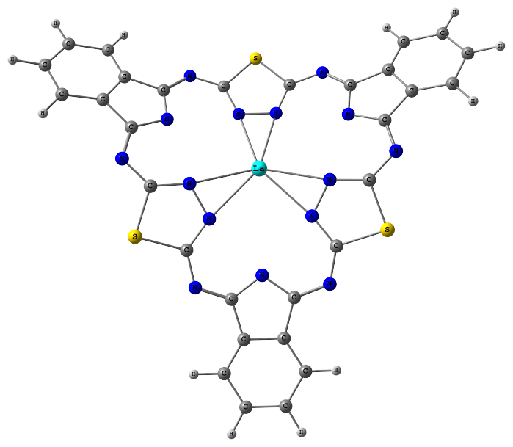
Структуры металлокомплексов MHhp
(М=Y, La, Lu)
D_{3h}-седловая точка
C_{s}-минимум
Относительные энергии структур с плоским макроциклом, кДж/моль
Метод: DFT (B3LYP)
Базисные наборы:
cc-pVTZ для C, H, S, N
ECP+cc-pVTZ для Y
ECP+Def2-TZVPP для La
ECP+triple-ζ базисный набор, разработанные Штутгартской группой для Lu.
Y | La | Lu
52.7 | 6.0 | 67.5

Slide 30
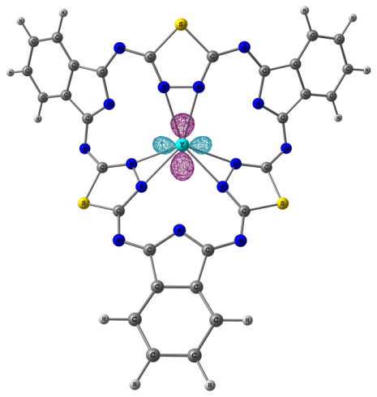
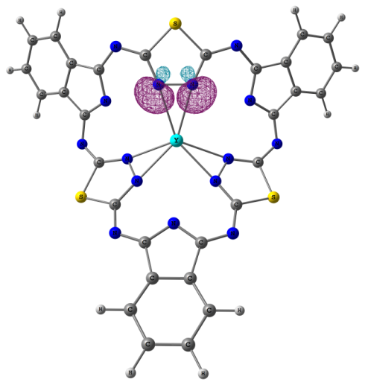
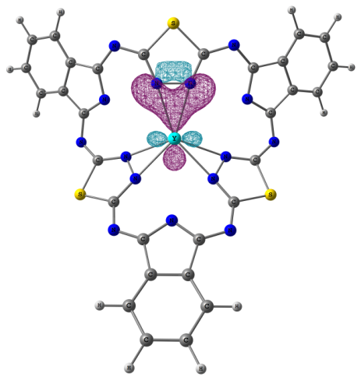
Природа координационной связи
a | b | c
Неподеленные электронные пары атомов азота связи N_{t}-N_{t} (a), d_{x2-y2}-AO центрального атома (b) и результат их донорно-акцепторного взаимодействия (c)

Slide 31
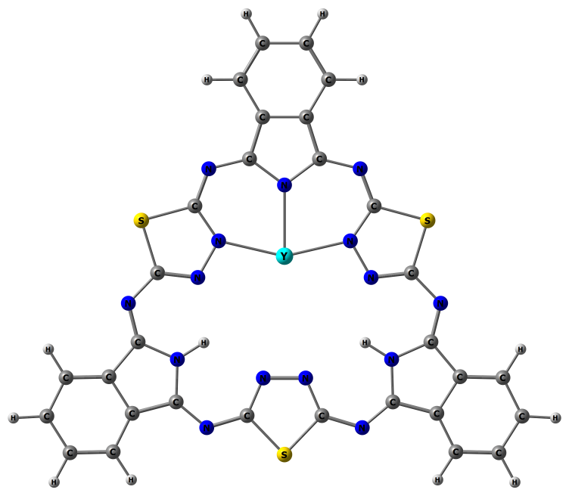
Молекулярная структура одноядерных нецентросимметричных комплексов МH₂Hhp (M=Y, La, Lu)
Группы симметрии равновесных структур
Y | La | Lu
C_{2v} | C_{s} | C₂

Slide 32
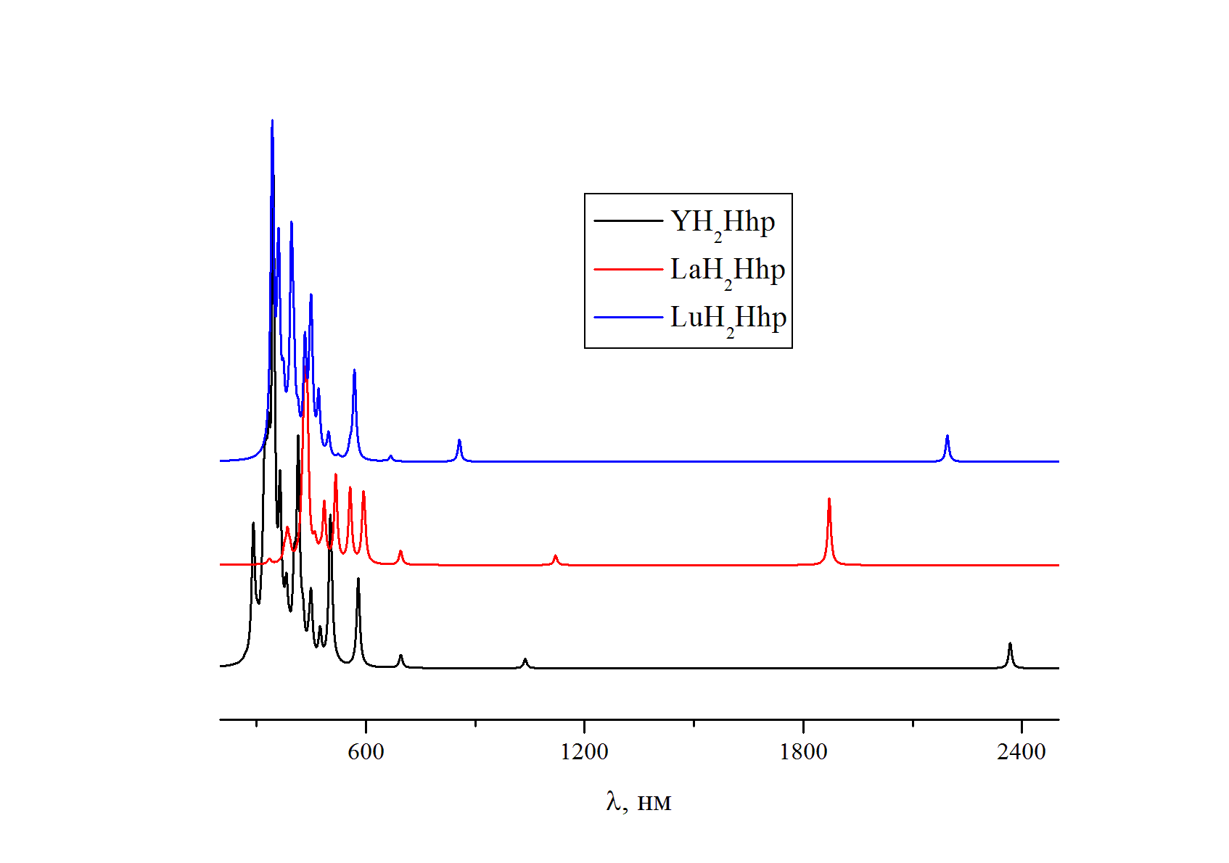
Электронные спектры поглощения для комплексов МH₂Hhp (М = Y, La, Lu)
Рассчитанные методом TDDFT электронные спектры поглощения
для комплексов МH₂Hhp (М = Y, La, Lu).

Slide 33
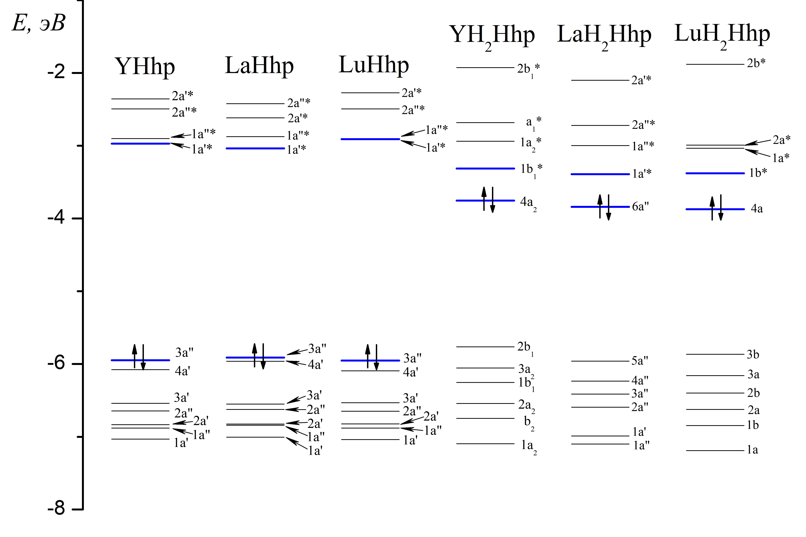
Энергетическая диаграмма молекулярных орбиталей для MHhp и МH₂Hhp (М = Y, La, Lu).

Slide 34
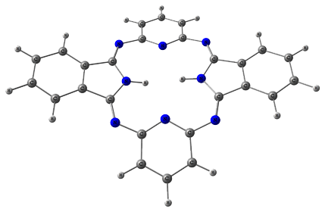
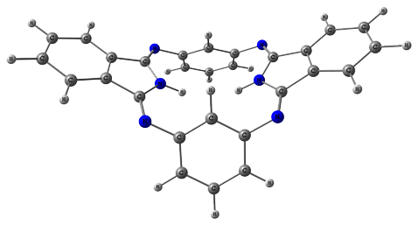
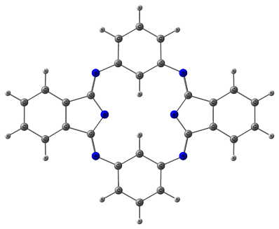
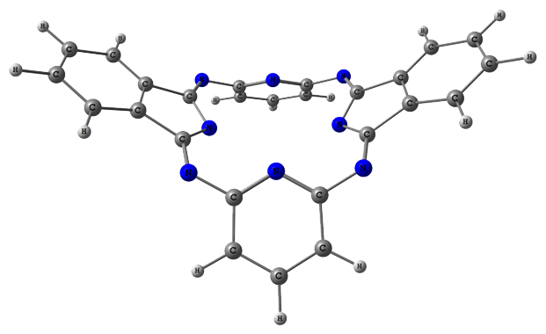
H₂dchp, C_{2v}
H₂hp, C_{s}
[dchp]²⁻, D_{2h}
[hp]²⁻, C_{2v}

Slide 35

Стерическое отталкивание между неподеленными парами на атомах азота изоиндольных и пиридиновых фрагментов (N_{i} и N_{p}) аниона [hp]²⁻

Slide 36
Особенности электронного строения металлокомплексов FePz и FeTTDPz по данным расчетов методом MCQDPT2
Состояние | Состав волновой функции | ΔE, кДж/моль | Состояние | Состав волновой функции | ΔE, кДж/моль
FePz |  |  | FeTTDPz
¹B_{1g} | 92[(e_{g})²(b_{2g})²(a_{1g})²(b_{1g})⁰] | 97.9 | ¹B_{1g} | 90[(e_{g})²(b_{2g})²(a_{1g})²(b_{1g})⁰] | 93.7
¹B_{2g} | 89[(e_{g})²(b_{2g})²(a_{1g})²(b_{1g})⁰] | 98.6 | ¹B_{2g} | 5[(e_{g})⁴(b_{2g})¹(a_{1g})¹(b_{1g})⁰]+ 88[(e_{g})²(b_{2g})²(a_{1g})²(b_{1g})⁰] | 93.9
¹E_{g} | 92[(e_{g})³(b_{2g})²(a_{1g})¹(b_{1g})⁰] | 113.4 | ¹A_{1g} | 87[(e_{g})⁴(b_{2g})²(a_{1g})⁰(b_{1g})⁰]+ +9[(e_{g})²(b_{2g})²(a_{1g})²(b_{1g})⁰] | 98.6
³A_{2g} | 97[(e_{g})²(b_{2g})²(a_{1g})²(b_{1g})⁰] | 0 | ³A_{2g} | 97[(e_{g})²(b_{2g})²(a_{1g})²(b_{1g})⁰] | 0
³E_{g} | 12[(e_{g})³(b_{2g})¹(a_{1g})²(b_{1g})⁰]+ +85[(e_{g})³(b_{2g})²(a_{1g})¹(b_{1g})⁰] | 24.2 | ³E_{g} | 11[(e_{g})³(b_{2g})¹(a_{1g})²(b_{1g})⁰]+ +85[(e_{g})³(b_{2g})²(a_{1g})¹(b_{1g})⁰] | 12.8
³B_{2g} | 89[(e_{g})⁴(b_{2g})¹(a_{1g})¹(b_{1g})⁰]+ +7[(e_{g})²(b_{2g})²(a_{1g})¹(b_{1g})¹] | 92.3 | ³B_{2g} | 88[(e_{g})⁴(b_{2g})¹(a_{1g})¹(b_{1g})⁰]+ +11[(e_{g})²(b_{2g})²(a_{1g})¹(b_{1g})¹] | 73.4
⁵A_{1g} | 100[(e_{g})²(b_{2g})¹(a_{1g})²(b_{1g})¹] | 105.1 | ⁵A_{1g} | 100[(e_{g})²(b_{2g})¹(a_{1g})²(b_{1g})¹] | 69.7
⁵E_{g} | 100[(e_{g})³(b_{2g})¹(a_{1g})¹(b_{1g})¹] | 134.0 | ⁵E_{g} | 100[(e_{g})³(b_{2g})¹(a_{1g})¹(b_{1g})¹] | 88.5
⁵B_{2g} | 100[(e_{g})²(b_{2g})²(a_{1g})¹(b_{1g})¹] | 142.3 | ⁵B_{2g} | 100[(e_{g})²(b_{2g})²(a_{1g})¹(b_{1g})¹] | 101.4
⁵B_{1g} | 100[(e_{g})²(b_{2g})¹(a_{1g})¹(b_{1g})²] | 427.9 | ⁵B_{1g} | 100[(e_{g})²(b_{2g})¹(a_{1g})¹(b_{1g})²] | 356.6

Slide 37
Особенности электронного строения металлокомплексов CoPz и CoTTDPz по данным расчетов методом MCQDPT2
CoPz |  |  | CoTTDPz
²A_{1g} | 97[(e_{g})⁴(b_{2g})²(a_{1g})¹(b_{1g})⁰] | 0 | ²A_{1g} | 97[(e_{g})⁴(a_{1g})¹ (b_{2g})² (b_{1g})⁰] | 0
²E_{g} | 91[(e_{g})³(b_{2g})²(a_{1g})²(b_{1g})⁰] | 5.0 | ²E_{g} | 89[(e_{g})³( a_{1g} )²( b_{2g} )²(b_{1g})⁰]+ +7[(e_{g})³( a_{1g} )¹( b_{2g} )²(b_{1g})¹] | 15.0
²B_{2g} | 52[(e_{g})⁴(b_{2g})¹(a_{1g})²(b_{1g})⁰]+ +44[(e_{g})²(b_{2g})²(a_{1g})²(b_{1g})¹] | 141.8 | ²B_{2g} | 46[(e_{g})⁴(a_{1g})²(b_{2g})¹(b_{1g})⁰]+ +49[(e_{g})²(a_{1g})²(b_{2g})²(b_{1g})¹] | 143.2
²A_{2g} | 68[(e_{g})⁴(b_{2g})¹(a_{1g})¹(b_{1g})¹]+ +30[(e_{g})²(b_{2g})²(a_{1g})²(b_{1g})¹] | 284.6 | ²A_{2g} | 72[(e_{g})⁴(a_{1g})¹(b_{2g})¹(b_{1g})¹]+ +26[(e_{g})²(a_{1g})²(b_{2g})²(b_{1g})¹] | 261.3
⁴B_{2g} | 100[(e_{g})²(b_{2g})²(a_{1g})²(b_{1g})¹] | 102.2 | ⁴B_{2g} | 100[(e_{g})²(a_{1g})² (b_{2g})² (b_{1g})¹] | 83.6
⁴E_{g} | 66[(e_{g})³(b_{2g})²(a_{1g})¹(b_{1g})¹]+ +34[(e_{g})³(b_{2g})¹(a_{1g})²(b_{1g})¹] | 115.8 | ⁴E_{g} | 33[(e_{g})³( a_{1g} )²( b_{2g} )¹(b_{1g})¹]+ +67[(e_{g})³( a_{1g} )¹( b_{2g} )²(b_{1g})¹] | 90.3
⁴A_{2g} | 5[(e_{g})²(b_{2g})²(a_{1g})¹(b_{1g})²]+ +95[(e_{g})⁴(b_{2g})¹(a_{1g})¹(b_{1g})¹] | 141.0 | ⁴A_{2g} | 5[(e_{g})²( a_{1g} )¹( b_{2g} )²(b_{1g})²]+ +95[(e_{g})⁴( a_{1g} )¹( b_{2g} )¹(b_{1g})¹] | 109.2
⁴E_{g} | 27[(e_{g})³(b_{2g})²(a_{1g})¹(b_{1g})¹]+ +49[(e_{g})³(b_{2g})¹(a_{1g})²(b_{1g})¹]+ +24[(e_{g})³(b_{2g})¹(a_{1g})¹(b_{1g})²] | 212.9 | ⁴E_{g} | 46[(e_{g})³(a_{1g})²(b_{2g})¹(b_{1g})¹]+ +25[(e_{g})³( a_{1g} )¹( b_{2g} )²(b_{1g})¹]+ +30[(e_{g})³( a_{1g} )¹( b_{2g} )¹(b_{1g})²] | 186.8

Slide 38


Энергетическая диаграмма и формы молекулярных орбиталей, активных в CASSCF расчетах

Slide 39

Спасибо за внимание!

